Slide 1
Git dan Github
Raymond Wangsa Putra
UAJY – Februari 2026

Slide 2
Install terlebih dahulu
Git (https://git-scm.com/install/)
Github Desktop (https://desktop.github.com/download/)

Slide 3
Git: art of source control

Slide 4
Question
Ada yang nonton Multiverse of Madness? Loki series? Umbrella Academy?

Slide 5

Kenapa ada Git?
1 Orang 3 tim, masing masing bikin folder mereka sendiri
Pelacakan sulit, penyatuan sulit, tidak ada control histori
Folder: MyApp_Final, MyApp_final_revisi, MyApp_final_revisi_super_no_fix_pastisubmit
MyApp_Raymond
MyApp_Nicki
MyApp_Drian

Slide 6
Kenapa ada Git?
Kegunaan git:
Melacak perubahan dan histori (siapa mengubah apa dan kapan)
Mempermudah kolaborasi (tidak perlu 1 orang 1 folder)
Mempermudah revisi (dibuat branch)
Mempermudah rollback ke versi sebelumnya jika ada kendala
MyApp
MyApp
MyApp

Slide 7
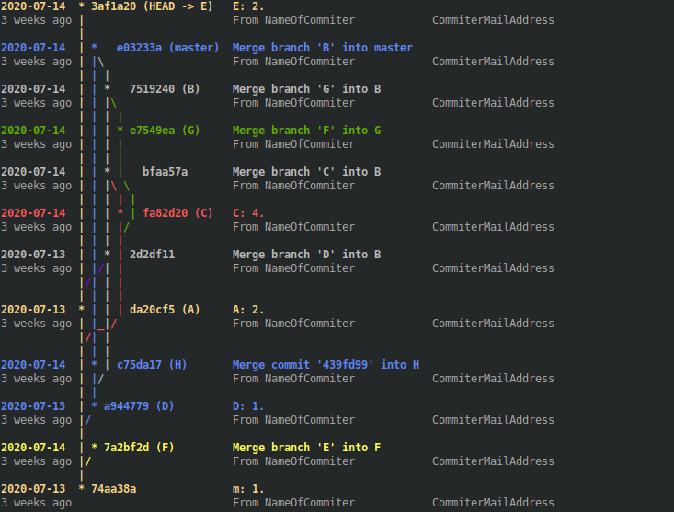

Kenapa ada Git?

Slide 8
Alternative Git
SVN
Mercurial
Perforce
Have I used it? No
Git -> most widely used

Slide 9
Konsep dasar Git: Terminology
Repository
Intinya: Folder utama (root) tempat kita bekerja (tidak sama dengan folder biasa)
Commit
Intinya: seperti checkpoint dalam game, save editan up to that time
Branch
Intinya: jalur kode terpisah, kodenya dibuat secara multiverse
Merge
Intinya: menggabungkan dua multiverse codenya
Local dan Remote
Local: repository berada di PC kita
Remote: repository ada di cloud atau Server
Gitignore: care me-ignore file dari history

Slide 10
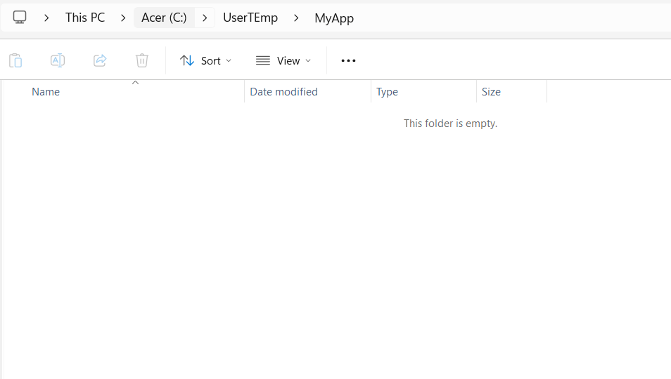
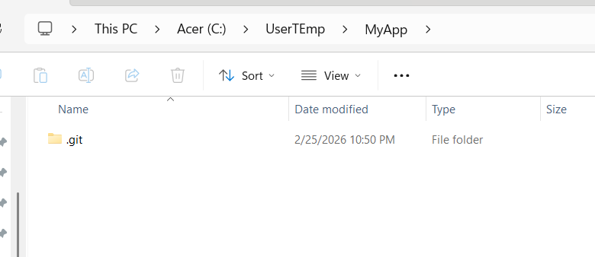
Konsep dasar Git: Terminology
Repository
Intinya: Folder utama (root) tempat kita bekerja (tidak sama dengan folder biasa)

Slide 11
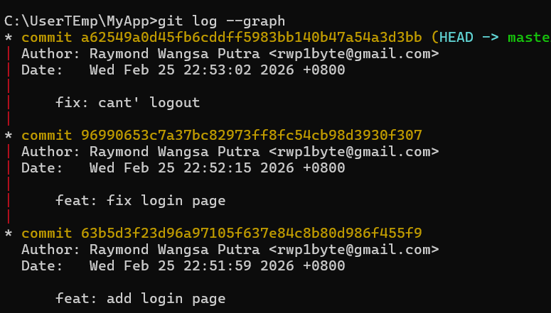
Konsep dasar Git: Terminology
Commit
Intinya: seperti checkpoint dalam game, save editan up to that time

Slide 12
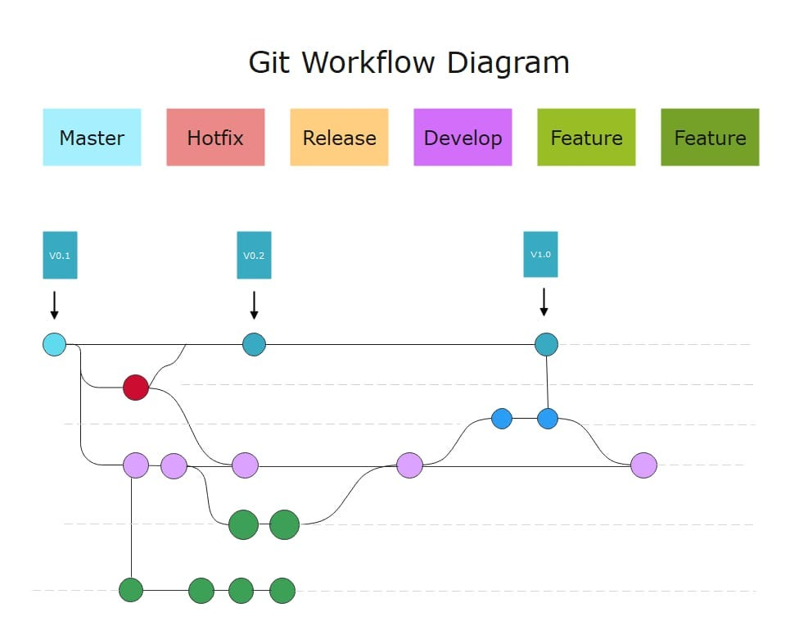
Git Workflow
Workflow dasar:
Git branch (membuat branch baru)
<edit file>
Git add (mempersiapkan checkpoint)
Git commit (me-save checkpoint + message)
Git push
Git merge

Slide 13
Kenapa workflow dan branch penting?
Perubahan terisolasi (dengan branch)
Memudahkan review (dengan pull request, merge request)
Mencegah konflik (dua orang ngedit 1 file yang sama)
Memudahkan integrasi (git merge, instead of copy-paste)

Slide 14
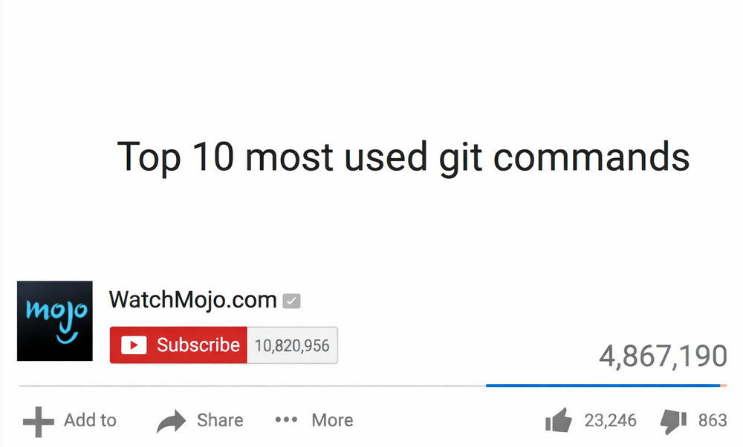

Slide 15
Top git command (demo)
`git init` membuat repo git baru di folder saat ini.
`git clone <URL>` menyalin repo dari remote ke lokal.
`git status` melihat status perubahan file.
`git add <file>` memasukkan perubahan ke staging.
`git commit -m "pesan"` menyimpan snapshot perubahan.
`git log` menampilkan histori commit.
`git branch` membuat atau melihat daftar branch.
`git checkout` berpindah branch
`git switch <branch>` berpindah ke branch tertentu.
`git merge <branch>` menggabungkan branch ke branch aktif.
`git pull` mengambil perubahan dari remote. (download patch terbaru)
`git push` mengirim update lokal ke remote. (seperti upload ke Gdrive)

Slide 16
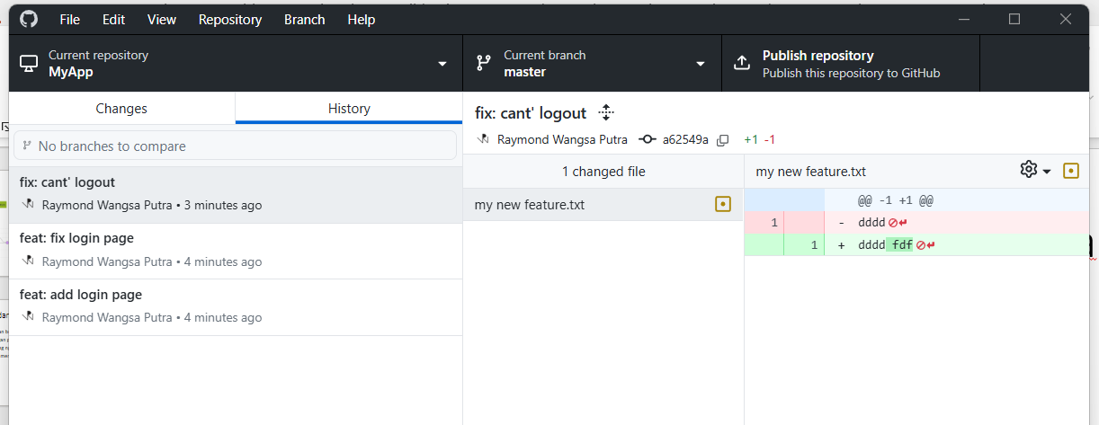
Apakah harus selalu dihafal? Ngga juga
Selain Git Cli, bisa pakai github desktop atau integrated ke IDE kalian

Slide 17
Praktek
Git clone https://github.com/RayWP/MyApp-demo
Git checkout –b “my_branch”
(coba edit file)
Git add .
Git commit –m “my first edit”

Slide 18
Practice time
Git clone
Git branch
Git add
Git commit
Git log
Git branch

Slide 19
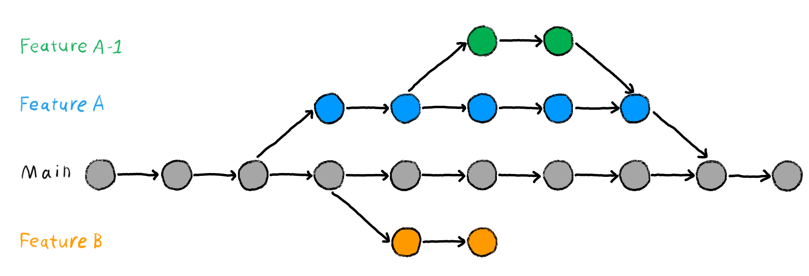
In Depth: Git branch
Basically time-traveller, berpindah pindah multiverse
Biasanya dipisah secara fitur atau per role orang
Branch_Raymond#Task1
Branch_Nicki#Task2
Common command: git checkout, git switch
Demo: dua fitur, mengedit CSS dan Index.html

Slide 20

In Depth: Git merge
Menyatukan dua kodingan parallel
Memudahkan daripada copy paste
Ada kemungkinan untuk konflik
Demo: git merge sederhana
Demo: git conflict dan resolve

Slide 21

In depth: Git log
Melihat full histori checkpoint kodingan
Memungkinan review melihat siapa mengubah apa
Contoh command:
Git log –graph
Git log –name-only

Slide 22
In depth: Git blame
Gak Cuma di ML, di git juga bisa ngeblame
Melihat editan setiap line

Slide 23
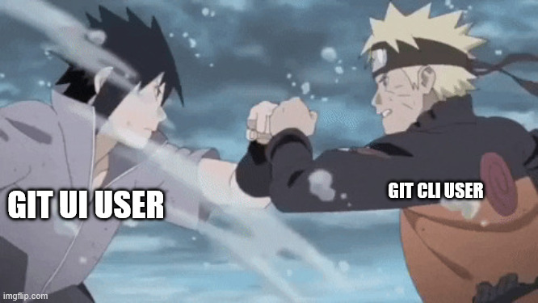
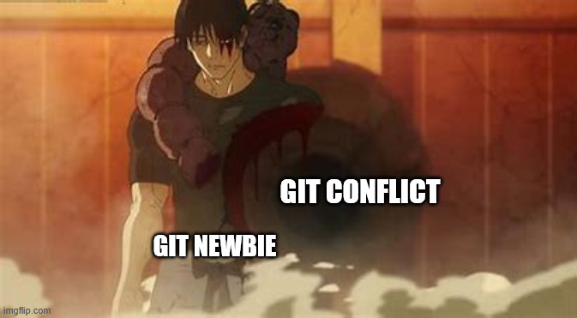
Git in terminal and GUI
Hampir gak ada bedanya
Bedanya Cuma di CLI itu ngetik, dan GUI itu klik klik
Suka yang mana? bebas

Slide 24
Github: the online git

Slide 25
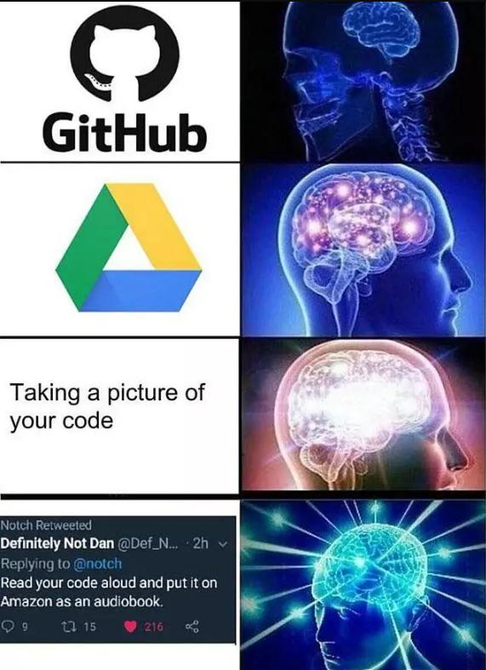
Github
Kayak google drive nya for coding
Serupa tapi tak sama
Nggak bisa langusng upload file gitu aja (well you can, but don’t)

Slide 26
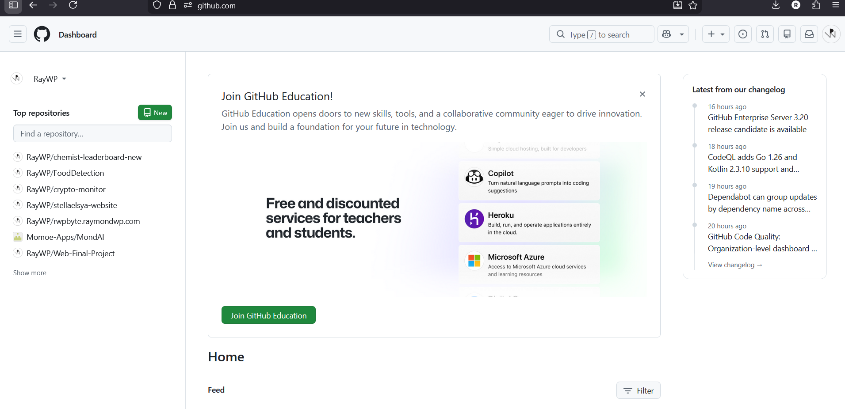
Buat akun github.com
Github.com

Slide 27
Fitur dasar github
Repository management
Issues untuk pencatatan tugas/bug
Pull request (review sebelum dimerge)
Multi-person collaboration
Github Projects
Deploy website statis (github pages)

Slide 28
Alternative selain github?
Gitlab
Gittea
Atlassian
BitBucket
AzureRepos

Slide 29
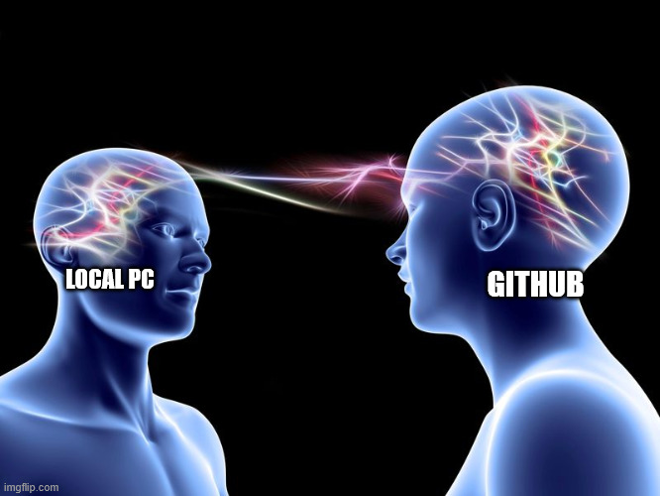
Git vs Github? Sebenernya gimana?
Git -> Air Mineral
Github -> Aqua
Github memungkinkan remote storage untuk repository
Coba run:
Git remote get-url origin

Slide 30
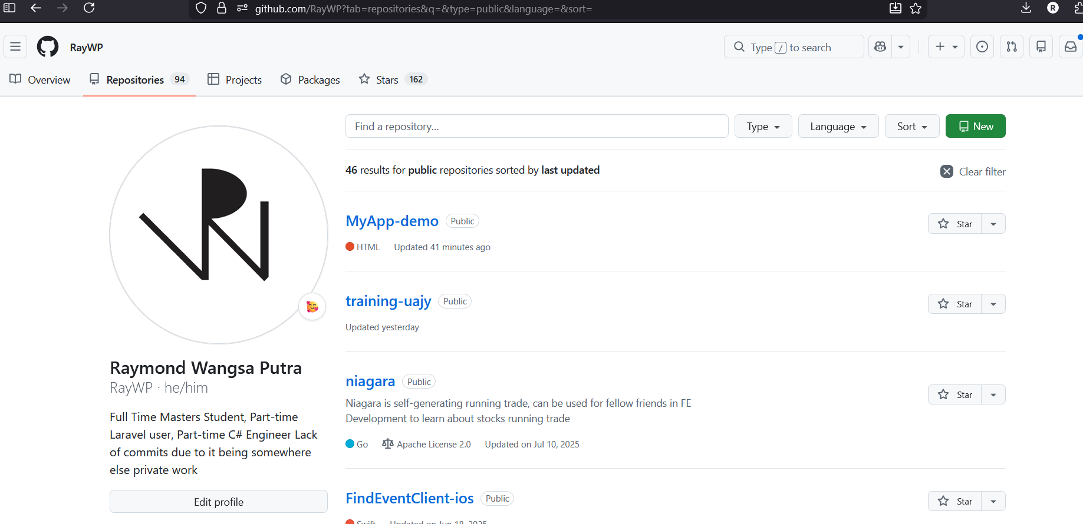
In Depth: github repository
Seperti folder drive
Pokok dari segala konsep github
Tempat naruh code
Coba buat: new Repository

Slide 31
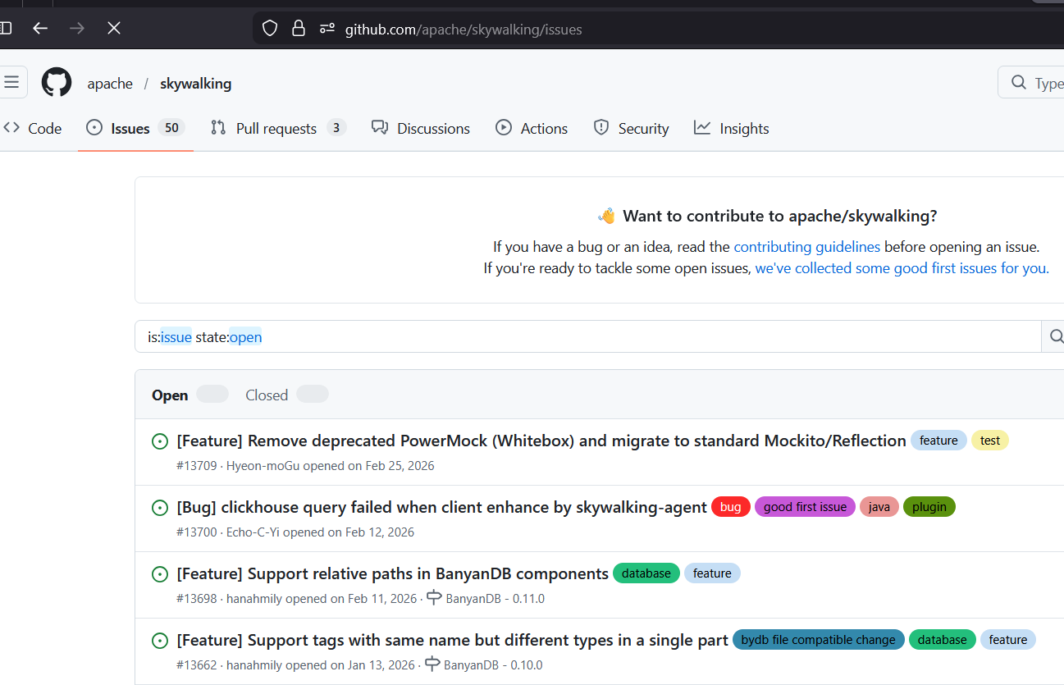
In Depth: github issue
Tempat membuat task
Tempat membuat “ticket”
Tempat protes (ke open source project)
Tempat bertanya (ke OSS)

Slide 32
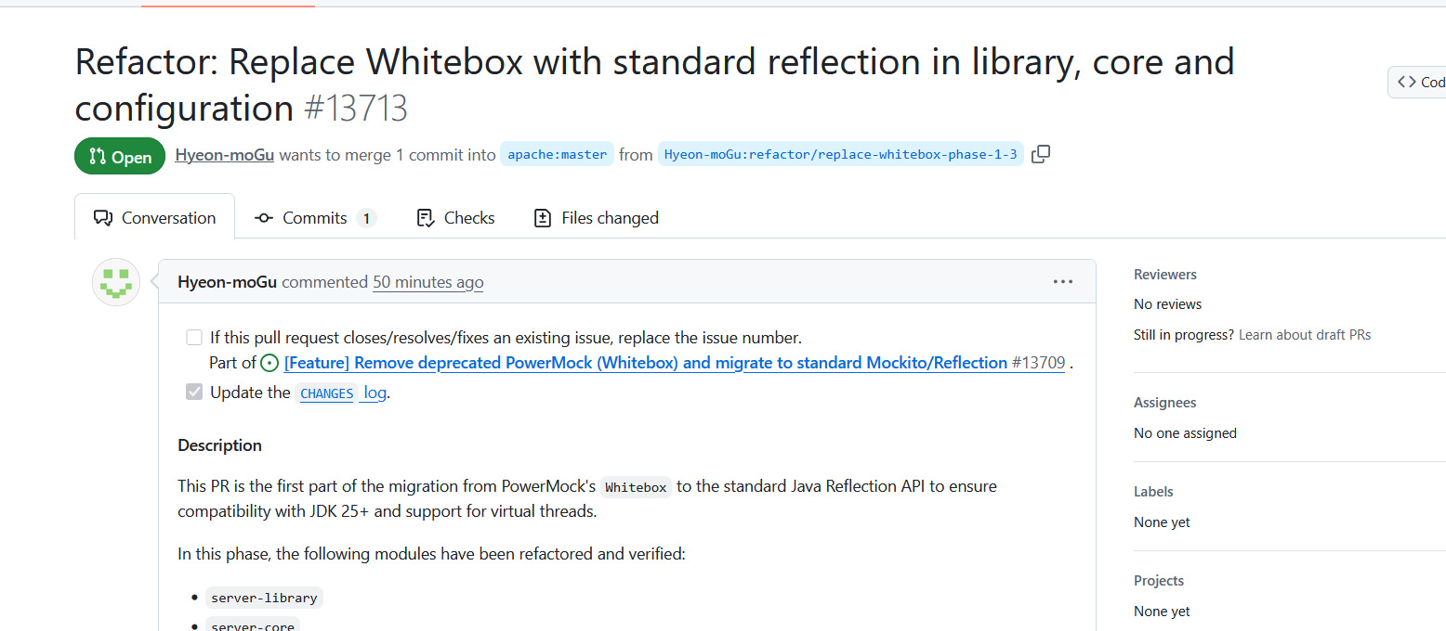
In Depth: github Pull Request
Proses sebelum Merge
Kalau di local ngga ada fitur preview
Di github ada
Preview sebelum melanjutkan merge
Apakah bagus? Apakah conflict?

Slide 33
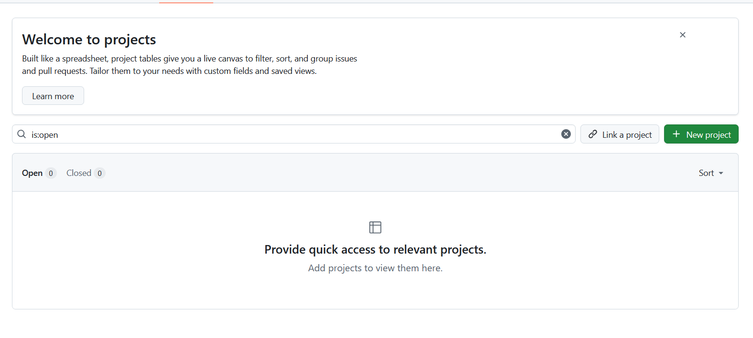
In Depth: github Project
Tempat mengatur planning kedepannya
Untuk visualisasi mana fitur/task yang sedang/akan dikerjakan
Mirip Jira tapi integrated
Bisa ada chart nya juga

Slide 34
In Depth: github actions
Automatic job yang di run ketika ada trigger
Misal:
Auto run test
Auto build
Auto deploy

Slide 35
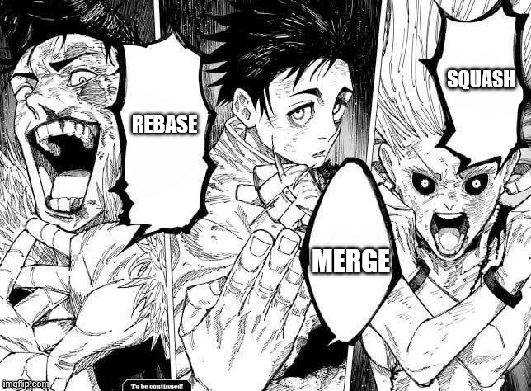
Art of merging
Saat melakukan mergin setelah approve PR, ada 3 jenis commit yang bisa terjadi

Slide 36
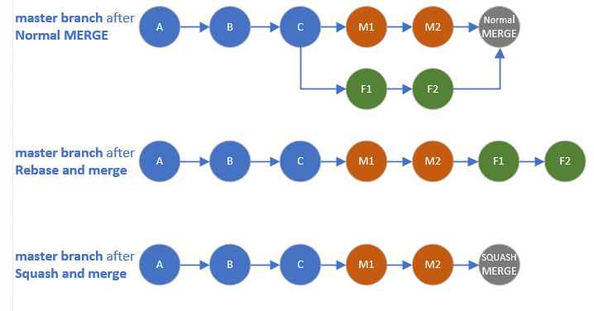
Art of merging
Merge -> paling basic
Squash -> semua commit jadi satu “merge commit”
Rebase -> semua histori di pindah tanpa “merge commit”

Slide 37
Gitlab: the online git

Slide 38
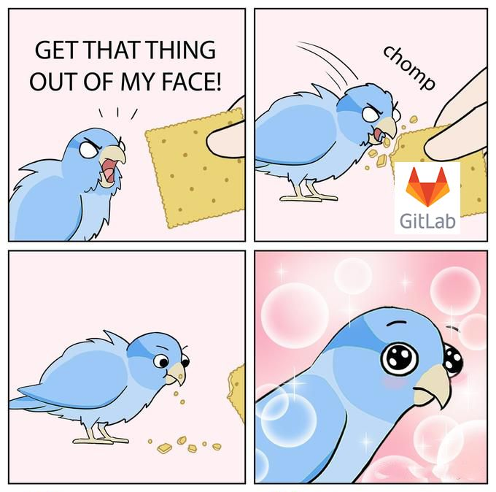
Gitlab
Kayak google drive nya for coding
Serupa tapi tak sama
Nggak bisa langusng upload file gitu aja (well you can, but don’t)
Alternatif lain:
Github, gittea, atlassian

Slide 39
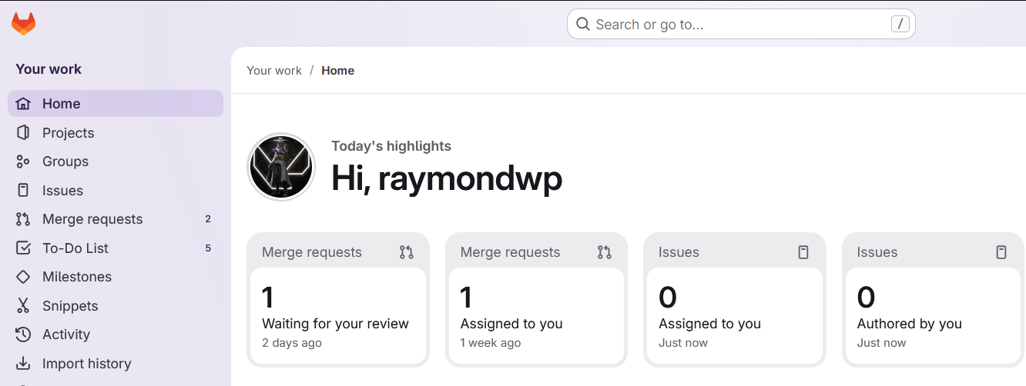
Tampilan gitlab

Slide 40
Fitur dasar gitlab
Project management
Issues untuk pencatatan tugas/bug
Merge request (review sebelum dimerge)
Snippets
Multi-person collaboration

Slide 41
Alternative selain gitlab?
Gitlab
Gittea
Atlassian
BitBucket
AzureRepos

Slide 42
Git vs Gitlab? Sebenernya gimana?
Git -> Air Mineral
Gitlab -> Aqua
Gitlab memungkinkan remote storage untuk repository
Coba run:
Git remote get-url origin

Slide 43
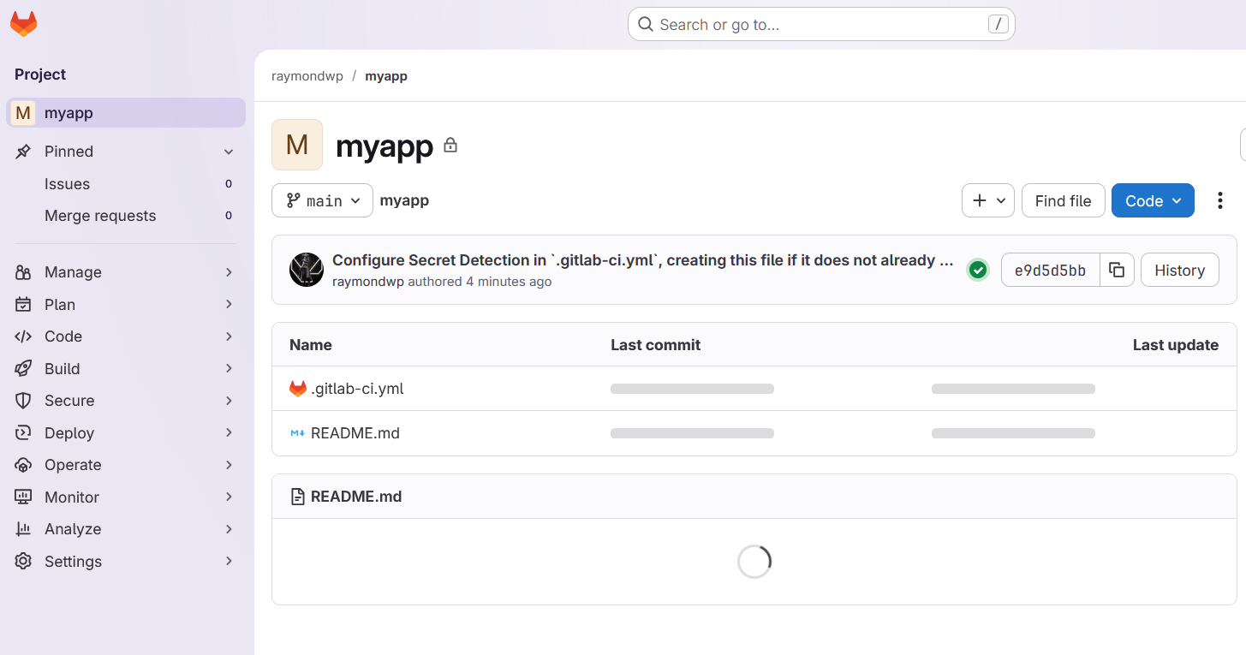
In Depth: gitlab projects
Seperti folder drive
Pokok dari segala konsep github
Tempat naruh code
Coba buat: new Projects

Slide 44
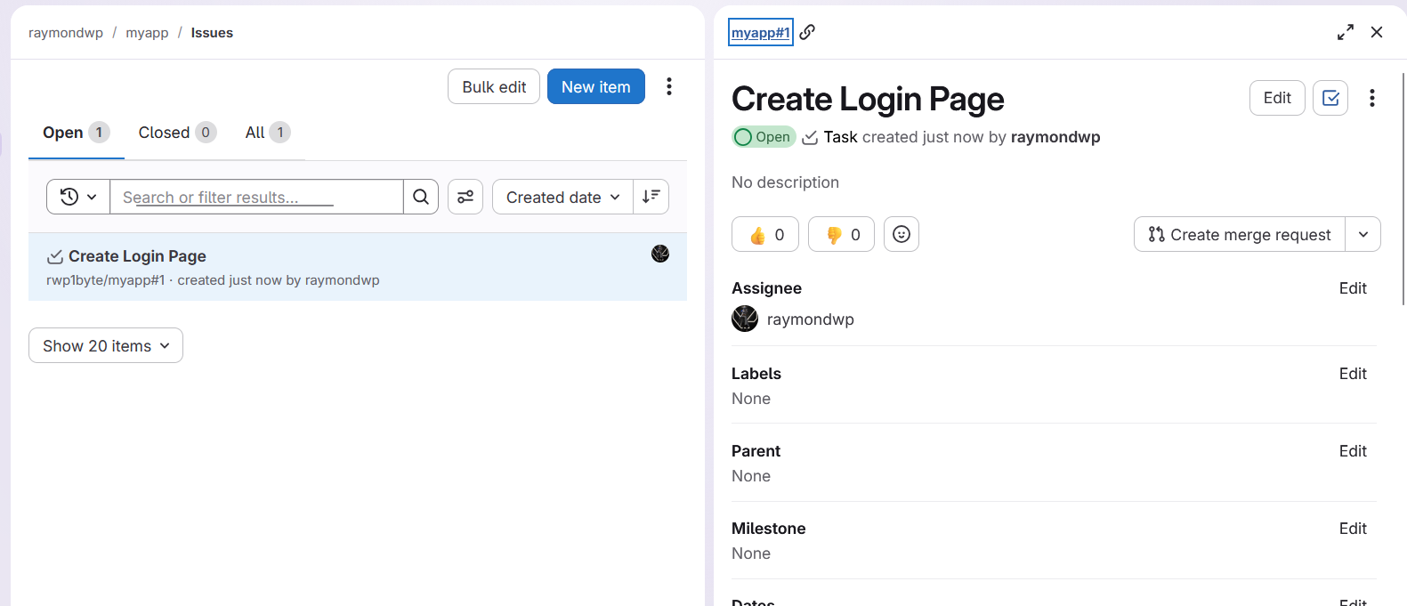
In Depth: gitlab issue
Tempat membuat task
Tempat membuat “ticket”
Tempat protes (ke open source project)
Tempat bertanya (ke OSS)

Slide 45
In Depth: gitlab Merge request
Proses sebelum Merge
Kalau di local ngga ada fitur preview
Preview sebelum melanjutkan merge
Apakah bagus? Apakah conflict?

Slide 46
In Depth: gitlab Plan
Tempat mengatur planning kedepannya
Untuk visualisasi mana fitur/task yang sedang/akan dikerjakan
Mirip Jira tapi integrated
Bisa ada chart nya juga

Slide 47
In Depth: gitlab pages
Free hosting untuk static website

Slide 48
In Depth: gitlab job and pipeline
Automatic job yang di run ketika ada trigger
Misal:
Auto run test
Auto build
Auto deploy
etc

Slide 49
Art of merging
Saat melakukan mergin setelah approve PR, ada 3 jenis commit yang bisa terjadi

Slide 50
Art of merging
Merge -> paling basic
Squash -> semua commit jadi satu “merge commit”
Rebase -> semua histori di pindah tanpa “merge commit”

Slide 51
Hosting: make your web visible

Slide 52
Apa itu hosting?
Layanan untuk menempatkan aplikasi/website agar bisa diakses melalui public/internet

Slide 53
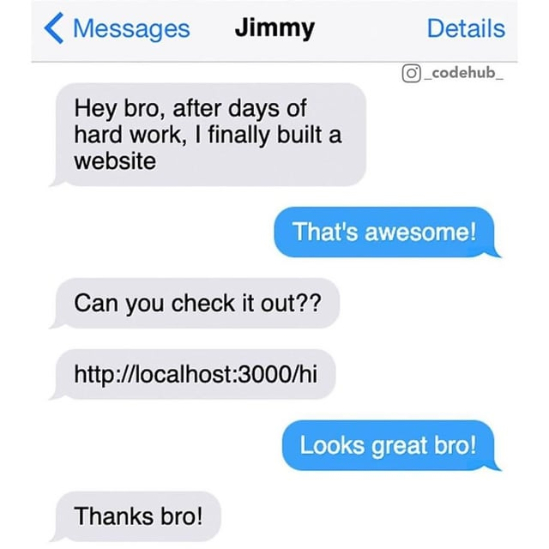
Kenapa butuh hosting?
Lokal:
Untuk diri sendiri
Bisa aja pakai “tunnel”
Ga nyala 24 jam terus (kecuali anda menyiksa PC anda sendiri)
Server hosting
Bisa dipublik (bisa private juga)
Nyala 24 jam (memang tugasnya)

Slide 54
Terminologi hosting
Server: (computer yang menjadi host websitenya)
Domain: nama alias untuk IP server kalian (google.com, etc)
DNS: domain name server (translating IP to domain name)
IP: dah tau lah ya
SSL/TLS: secure connection
Latency: waktu loading website
Uptime: persensate waktu server aktif
Outbound/Inbound: data keluar data masuk (penting Ketika pakai cloud)

Slide 55

Type of hosting

Slide 56
Type of hosting
Secara kewajiban:
PaaS (platform as a service)
Contoh: Azure webapp, AWS Lightsail, GCP App Engine, Heroku, Vercel
Kalian fokus pada app saja, langsung deploy, tanpa mikirin security servernya (bukan app ya)
IaaS (infrastructure as a service)
Contoh: shared hosting, VPS hosting
Fokus pada both app dan server, harus maintain security dan OS update

Slide 57
Type of hosting
Secara kepemilikan dibagi menjadi
Shared Hosting
Less resource, sharing dengan orang lain, biasanya terbatas kontrolnya
Ciri unik: sering pake Cpanel atau sejenisnya
VPS (Private server)
Dunia milik sendiri, full utak atik sendiri

Slide 58
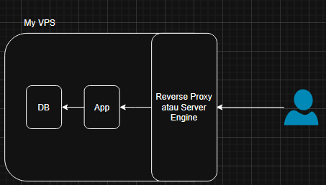
Hosting biology (VPS)
Simple’s there is
Ada Server, dalamnya ada:
Databasenya
App nya (Misal Laravel)
Reverse Proxy
Boleh ga kalau DB nya di server lain? Boleh, sah sah aja

Slide 59
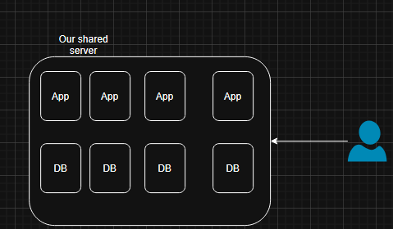
Hosting biology (shared hosting)
Simple’s there is
Ada Server, dalamnya ada:
Beberapa App dan DB milik orang
Biasanya diakses melalui Cpanel (tapi bisa juga terminal dengan akses terbatas)
Lengkap ada file manager, bahkan ada email manager juga biasa

Slide 60
Hosting frontend app vs Backend app
Backendapp ini biasa butuh runtime
Perlu install library
Perlu install runtime
Setup db (jika ada)
Perlu setup reverse proxy (kalau VPS)
Frontend app biasanya dibuild di local pc, lalu dihost sebagai static
Umumnay Cuma butuh reverse proxy aja (kalau VPS)

Slide 61
Hosting AI app?
Hosting AI app ini ada beberapa hal yang perlu diperhatikan
Apakah AI app kalian itu API Wrapper?
Jika ya, perhatikan rate limit, security api key, dan respone caching
Jika AI App kalian adalah inference, apakah inference kalian mendukung CPU? Atau perlu GPU server
Inference dan latency lebih tinggi karena cpu and i/o heavy
Data security, pastikan app kalian aman

Slide 62
Demo sedikit

